Slide 1
İŞVERENLER İÇİN ENGELLİLERE YÖNELİK İŞKUR HİZMETLERİ

Slide 2
Engelli İşçi Çalıştırma Yükümlülüğü
Türkiye’de engellilerin işçi statüsünde istihdamı, 4857 sayılı İş Kanununun 30 uncu maddesinde öngörülen kota sistemi ile sağlanmaya çalışılmaktadır.
-4857 sayılı İş Kanununun 101. maddesi idari para cezasını açıklar.
50 ve üzeri işçi çalıştıran(tarım ve orman işletmelerinde 51 veya daha fazla) Özel sektör işyerlerinde % 3 engelli, Kamu işyerlerinde ise % 4 engelli çalıştırmak zorunludur.
-Engelli işçi çalıştırmama maliyeti kişi başı her ay için 20.901 TL(2024)

Slide 3
Engellilere Yönelik Uygulanan İstihdam Teşvikleri
Özel sektör işverenlerinin çalıştırdıkları her bir engelli için asgari ücret düzeyindeki sosyal güvenlik primi işveren paylarının tamamı (4100 TL) Hazine ve Maliye Bakanlığınca karşılanmaktadır.

Slide 4
Engelliler Hangi İşlerde Çalışamaz
Engelliler aşağıda belirtilen iş ve işyerlerinde çalıştırılamaz.
Yer altı ve su altı işlerinde
Sağlık kurulu raporunda çalıştırılamayacakları belirtilen işlerde ve yerlerde,
İşverenler engelli bireyleri meslek, beden ve ruhi durumlarına uygun işlerde çalıştırmakla yükümlüdürler. (İş Kanunu, madde 30).

Slide 5
İşyeri Ve Çalışma Koşullarının Engellilere Göre Hazırlanması
İşverenler, işyerlerini engellilerin çalışmalarını kolaylaştıracak ve işin engelli çalışana uygunluğunu sağlayacak şekilde hazırlamak, sağlıkları için gerekli tedbirleri almak, mesleklerinde veya mesleklerine yakın işlerde çalıştırmak, işleriyle ilgili bilgi ve yeteneklerini geliştirmek, çalışmaları için gerekli araç ve gereçleri sağlamak zorundadır.
Uygun koşulların varlığı halinde çalışma sürelerinin başlangıç ve bitiş saatleri iş kanunlarında belirtilen sürelerden az olmamak koşuluyla, engellinin durumuna göre belirlenebilir.

Slide 6
Türkiye İş Kurumu Yurt içinde İşe Yerleştirme Hizmetleri Hakkındaki Yönetmeliğin 14. Maddesi gereğince işyerinizde oluşan engelli açıklarının oluşmasından itibaren en geç 5 (beş) iş günü içinde niteliklerini de belirterek Kurumumuzdan talep etmek ve engelli açığını yükümlülüğün doğduğu andan itibaren 30 (otuz) gün içinde karşılamak zorundadır.
Engelli açığının işverenin kendi imkanları ile karşılaması durumunda, işe başlama tarihinden itibaren en geç 15 gün, işten ayrılması durumunda da 15 gün içinde içinde Kurumumuza yazılı olarak bildirilmesi gerekmektedir.
Engelli İstihdam Yükümlülüğünün Yerine Getirilmesi

Slide 7
s
İŞKUR’a Engelli Kaydı Nasıl Yapılır?
Kayıt Şartları
14 Yaşını doldurmuş olmak
En az %40 oranında engelli sağlık raporu olmak
TC vatandaşı olmak
Engelli sağlık raporunda çalışamaz ifadesi geçen raporlar geçerli değildir , engelli olarak kayıt yapılmaz.

Slide 8
Engellilere Yönelik Sunulan İŞKUR Hizmetleri
Engelli İş Koçluğu
İş Kulüpleri
Mesleki Eğitim Kursları
İşbaşı Eğitim Programı
Engellilere Yönelik Projeler
Kendi İşini Kurma Hibe Desteği
Toplum Yararına Programlara öncelikli başvuru imkanı
Kamu veya özel sektörde işe yerleştirilme imkanı
Pasif İşgücü Programları

Slide 9
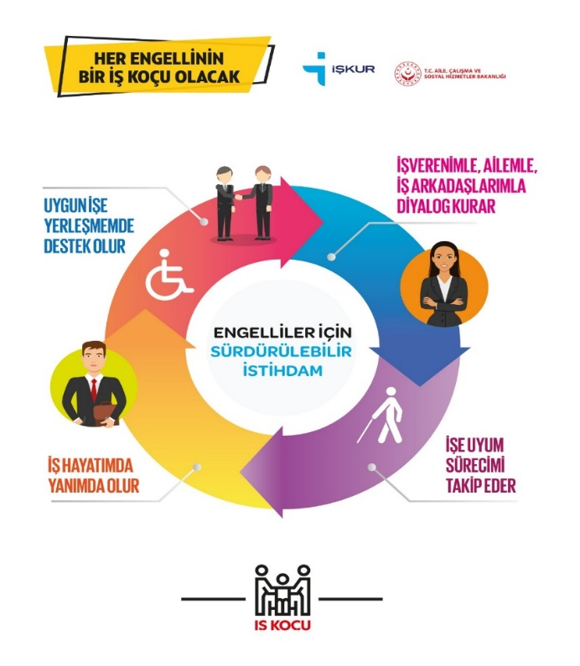
Engelli İş Koçluğu
Engelli bireylerin istihdama kazandırılması için dünyada gelişmiş birçok ülkede uygulanan destekli istihdam modeli kapsamında, 2018 yılından itibaren Engelli İş Koçluğu hizmeti sunulmaktadır.
Engelli İş Koçluğu Hizmetleri Kapsamında Engelli Bireylere;
Mesleki yönlendirme,
Aktif işgücü programlarına yönlendirme,
Açık işler hakkında bilgi verme,
Kamu veya özel sektörde işe yerleştirme hizmetleri sunulmaktadır.
İş Kulüpleriyle ortaklaşa iş arama becerileri ve mülakat teknikleri eğitimleri verilmektedir.

Slide 10
Özel Sektör ve Kamu İlanlarına Yönlendirme
ÖZEL SEKTÖR İLANLARINA YÖNLENDİRME
50+ işçi çalıştıran işyerlerinden açık engelli kontenjanı dahilinde talebi alınır ve sistem üzerinden yayınlanır.
Kuruma kayıtlı engellilerden ilan şartlarına uygun olanların yönlendirmesi yapılır.
KAMU İLANLARINA YÖNLENDİRME
Kamuya geçici/daimi işçi alımları iş kur tarafından yapılır. Kurum tarafından açılan ilan 5 gün süre ile sistemde aktif olarak kalır talebe uygun kişilerin başvuruları şahsen veya online olarak alınır.
Kamuya memur alımı ise ÖSYM tarafından yapılır. Lise ve üstü mezuniyeti olanlar girdikleri EKPSS puanıyla tercihlerini yaparlar. İlkokul ve ortaokul mezunları ise kura ile memur kadrolarına atanırlar .

Slide 11
Mesleki Eğitim Kursları
Mesleki eğitim kursları İŞKUR tarafından, mesleği olmayan vatandaşlara meslek öğretmek, mesleği olan vatandaşların nitelikleri geliştirmek ve mesleği olup iş bulamayan vatandaşların istihdam garantili kurslar aracılığıyla istihdam edilebilmelerini sağlamak amacıyla işbirliği yöntemiyle işverenlerle düzenlenen aktif işgücü programlarıdır.
Başvuru Koşulları
Kuruma kayıtlı işsiz olmak,
15 yaşını tamamlamış olmak,
Emekli olmamak,
İş ve meslek danışmanlığı hizmetlerinden faydalanmış olmak,
Mesleğin gereklerine uygun olarak belirlenen özel şartlara sahip olmak,
Kurumca aynı meslekte düzenlenen kursu tamamlamamış olmak,
Kurslara katılmama yönünde yaptırım uygulanmıyor olmak.

Slide 12
Mesleki Eğitim Kursları
01
Kurslar bir günde en az 5 en çok 8 saat, haftada 6 günü geçmemek üzere düzenlenir.
İstihdam garantili mesleki eğitim kursuna katılan kişilere 457,75tl ödenir.
02
İmalat ve bilişim sektöründe istihdam garantili kurslar :653,93TL ödenir.
04
03
GSS ve iş kazası primleri kurum tarafından ödenir.

Slide 13
İşbaşı Eğitim Programı
İşbaşı eğitim programları, Kuruma kayıtlı işsizlerin mesleki deneyim ve tecrübe edinmeleri, teorik eğitimini aldıkları mesleklerde uygulamayı görmeleri ve çalışma ortamına uyumunun sağlanması amacıyla düzenlenen programlardır.
Programa katılmak isteyenler işbaşı eğitimi yapacağı işyerini kendileri bulabileceği gibi Kurumumuzdan kendilerine işyeri bulunmasını da talep edebilmektedirler.
Başvuru Koşulları
Kuruma kayıtlı işsiz olmak,
15 yaşını tamamlamış olmak,
İşverenin birinci veya ikinci dereceden kan hısmı veya eşi olmamak,
Emekli olmamak,
Programın başlama tarihinden önceki 1 yıllık dönemde programa başvuru yapan işverenin çalışanı olmamak,
Program başlangıcından önceki son 1 ayda uzun vadeli sigorta kollarına ait primi yatırılmamış olmak,
İş ve meslek danışmanlığı hizmetlerinden faydalanmış olmak.

Slide 14
İşbaşı Eğitim Programı
SÜRESİ:
Günde en az 5 en fazla 8 saat olmak üzere ve haftada 6 günü ve 45 saati geçmeyecek şekilde düzenlenmektedir.
İşbaşı eğitim programı imalat sektörlerindeki işyeri ve mesleklerde en fazla 6 ay, geleceğin mesleklerin en fazla 9 ay, diğer sektörlerde ise en fazla 3 ay uygulanmaktadır.
KARŞILANAN GİDERLER:
İş arayan statüsündeki vatandaşlar için günlük 653,93, TL, öğrenciler için 490,45 TL, işsizlik ödeneği alanlar için 326.97TL zaruri gider ödemesi,
Genel sağlık sigortası prim, iş kazası meslek hastalığı sigortası kurumumuz tarafından ödenmektedir.
.

Slide 15
Pasif İşgücü Programları
İşsizlik Ödeneği
Kısa Çalışma Ödeneği
İş Kaybı Tazminatı
Ücret Garanti Fonu Ödeneği
Yarım Çalışma Ödeneği
Nakdi Ücret Desteği

Slide 16
Engellilere Yönelik Projeler
Engelliler, sivil toplum kuruluşları ve işverenler, engelli çalıştırmayan işverenlerden 4857 sayılı İş Kanunu’nun 101. maddesi uyarınca tahsil edilen idari para cezalarının kullanımı hakkında karar vermeye yetkili Komisyona, aşağıdaki projelerde başvuru yapabilirler.
Hibe duyuruları yılda iki kez yapılıyor olup www.iskur.gov.tr adresinden ilgili rehber ve dokümanlara ulaşılabilir.(13 Eylül -6 Aralık)
Engellilerin kendi işini kurmalarına yönelik projeler,
Engellinin istihdamını sağlayacak destek teknolojilerine yönelik projeler,
Engellinin işe yerleştirilmesi, işe ve işyerine uyumunun sağlanmasına yönelik projeler,
Engellilerin istihdam edilebilirliklerini artırıcı mesleki eğitimine yönelik projeler.
Ruhsal ve zihinsel engelli bireylerin istihdam edileceği Korumalı İşyeri Desteğine yönelik projeler,
Engellilere yönelik diğer projeler.

Slide 17
Engellilere Yönelik Mesleki Eğitim ve Rehabilitasyon Projeleri
Eski Hükümlü Kendi İşini Kurma Projeleri

Slide 18
Kimler Başvurabilir
Engellilerin mesleki eğitim ve mesleki rehabilitasyon kursları sayesinde meslek edinmiş olanlarının işgücü piyasasına entegrasyonunu sağlayacak projeleri tüzel kişilikler sunabilmektedirler.
Proje sunacak tüzel kişiliklerin (kamu kurum ve kuruluşları, belediyeler, başta engellilere yönelik çalışma yapanlar olmak üzere sivil toplum kuruluşları, özel sektör işyerleri, üniversiteler vb.) projenin uygulanacağı ilde kurulu olması (merkez veya şube olarak) şarttır.

Slide 19
Neler Desteklenmektedir
Eğitici Gideri
Yardımcı Personel
İşaret Dili Tercümanı
Temrin Gideri
İdari Gider
Ulaşım Gideri
Kursiyer Zaruri Gideri

Slide 20
Başvuru İçin Gerekli Belgeler
Talep dilekçesi
Proje Başvuru Formu
Proje bütçe tablosu
İstihdam taahhüdü içeren projelerde bu taahhüde ilişkin belgeler

Slide 21
Başvuru İçin Gerekli Belgeler
Başvuru sahibinin hukuki durumunu kanıtlayıcı belge (ticaret sicil gazetesi, vakıf senedi, dernek tüzüğü, esnaf odası kaydı örneği gibi)
Daha önce İŞKUR ile düzenlenen ve/veya devam eden kurs veya faaliyet olması halinde, bunların ara ve nihai raporları veya sonuçları hakkındaki bilgi notu
Başvuru sahibi kurum/kuruluş adına başvuru ve imzaya yetkili olunduğuna dair belgenin aslı (bu belge, adına başvuru yapılan kurumca İŞKUR’a hitaben resmi yazı formatında düzenlenecek ve yetkili kişinin imza tatbiki olacaktır)
Başvuru yapılan kurum ve kuruluşun güncel İŞKUR (Kurumca eklenecektir), vergi, SGK prim, SGK tarafından kesilmiş ve ödenmemiş idari para cezası olmadığına ya da yapılandırıldığına dair ilgili birimlerden alınmış güncel belgelerin aslı

Slide 22
Başvuru İçin Gerekli Belgeler
Engellilere yönelik faaliyette bulunan sivil toplum kuruluşlarından, bir üst kuruluşa bağlı olanlar üst kuruluş değerlendirme raporunu, üst kuruluşa bağlı olmayanlar için ise Genelge eki taahhütname
Mesleki eğitim kursuna yönelik projelerde kullanılacak eğitim modülünün adı ve süresini belirtir yazı
Dernekler için İl Sivil Toplumla İlişkiler Müdürlüğü’nden alınmış güncel “Faaliyet Belgesi”, dernek yetkili kişileri yazısı ile üst kuruluşa tabi olunup olunmadığı yazısı
Projelerde görev yapacak eğitici ve diğer personelin kişisel bilgileri ve iletişim bilgilerini de içerir özgeçmiş ile mesleki bilgilerini gösterir belge (diploma, sertifika vb.) örnekleri

Slide 23
Kursiyerlerde Aranan Şartlar
İŞKUR’a kayıtlı işsiz olması,
Bedensel, zihinsel, ruhsal, duygusal ve sosyal yeteneklerini çeşitli derecelerle kaybetmesi nedeniyle işgücü kaybının en az % 40 olduğunun “Engellilere Verilecek Sağlık Kurulu Raporları” ile belgelendirilebilmesi,
En az 15 yaşını tamamlamış olması,
Emekli olmaması,
Kurs ve programlara katılmama yönünde yaptırım uygulanmıyor olması,
Örgün öğretimde (özel eğitim ve rehabilitasyon dahil) öğrenci olmaması,
İki kurs arasında en az altı ay beklemiş olması,
Daha önce aynı meslekte İŞKUR aracılığı ile eğitim almamış olması,
Tamamlayıcı meslekler hariç, aynı proje sahibinin bir başka kursuna katılmamış olması.

Slide 24
Destek Teknolojilerine İlişkin Projeler
Eski Hükümlü Kendi İşini Kurma Projeleri

Slide 25
Kimler Başvurabilir
Proje sunacak tüzel kişiliklerin (kamu kurum ve kuruluşları, belediyeler, başta engellilere yönelik çalışma yapanlar olmak üzere sivil toplum kuruluşları, özel sektör işyerleri, üniversiteler vb.) projenin uygulanacağı ilde kurulu olması (merkez veya şube olarak) şarttır.
Engellinin bir işyerinde istihdam edilmesi, işe uyumunu, etkin ve güvenli bir şekilde çalışmasını sağlayacak destek teknolojileri ile ilgili projeleri, İŞKUR’a kayıtlı olan tüzel kişilikler sunabilirler.

Slide 26
Neler Desteklenmektedir
İşverenin engelliyi işe alması halinde bilgisayar kullanmasını kolaylaştıracak yazılım ve donanım desteği
Engellinin işini yapmasını sağlayacak kabartma harfler (braille alfabesi) kullanılmış teknolojiler
Engellinin işini yapmasını sağlayacak veya kolaylaştıracak diğer alet ve teçhizatlar ile bunları kullanmaya yarayan aparatlar

Slide 27
Destek Miktarı
Fatura karşılığı verilecek destek miktarı, faturanın tamamı olabileceği gibi belirli bir yüzdesi de olabilir.
Bu tür projelerde destek istenilen hususların istihdama katkısının sayı ve süre olarak ifade edilmesi gereklidir.
Komisyonca alınan ilgili kararda aksi belirtilmedikçe ödemeler sözleşme tarihinden itibaren en geç 1 yıl içinde yapılabilecektir.

Slide 28
Başvuru İçin Gerekli Belgeler
Talep dilekçesi
Proje Başvuru Formu
Proje bütçe tablosu
İstihdam taahhüdü içeren projelerde bu taahhüde ilişkin belgeler

Slide 29
Başvuru İçin Gerekli Belgele
Başvuru sahibinin hukuki durumunu kanıtlayıcı belge (ticaret sicil gazetesi, vakıf senedi, dernek tüzüğü, esnaf odası kaydı örneği gibi)
Daha önce İŞKUR ile düzenlenen ve/veya devam eden kurs veya faaliyet olması halinde, bunların ara ve nihai raporları veya sonuçları hakkındaki bilgi notu
Başvuru sahibi kurum/kuruluş adına başvuru ve imzaya yetkili olunduğuna dair belgenin aslı (bu belge, adına başvuru yapılan kurumca İŞKUR’a hitaben resmi yazı formatında düzenlenecek ve yetkili kişinin imza tatbiki olacaktır)
Başvuru yapılan kurum ve kuruluşun güncel İŞKUR (Kurumca eklenecektir), SGK prim, SGK tarafından kesilmiş ve ödenmemiş idari para cezası olmadığına ya da yapılandırıldığına dair ilgili birimlerden alınmış güncel belgelerin aslı

Slide 30
Engellinin İşe Yerleştirilmesi, İşe ve İşyerine Uyumunun Sağlanmasına Yönelik Projeler

Slide 31
Kimler Başvurabilir
Proje sunacak tüzel kişiliklerin (kamu kurum ve kuruluşları, belediyeler, başta engellilere yönelik çalışma yapanlar olmak üzere sivil toplum kuruluşları, özel sektör işyerleri, üniversiteler vb.) projenin uygulanacağı ilde kurulu olması (merkez veya şube olarak) şarttır.
Engelli bireylerin kendi yaşamının sorumluluğunu alabilen bağımsız bireyler olmasına katkıda bulunup, işe kabulü için hazırlanmasını, işe yerleşmesini, işe ve işyerine uyumunun sağlanmasını temin edecek projeleri tüzel kişilikler sunabileceklerdir.

Slide 32
Başvuru İçin Gerekli Belgeler
Talep dilekçesi
Proje Başvuru Formu
Proje bütçe tablosu
İstihdam taahhüdü içeren projelerde bu taahhüde ilişkin belgeler

Slide 33
Başvuru İçin Gerekli Belgele
Başvuru sahibinin hukuki durumunu kanıtlayıcı belge (ticaret sicil gazetesi, vakıf senedi, dernek tüzüğü, esnaf odası kaydı örneği gibi)
Daha önce İŞKUR ile düzenlenen ve/veya devam eden kurs veya faaliyet olması halinde, bunların ara ve nihai raporları veya sonuçları hakkındaki bilgi notu
Başvuru sahibi kurum/kuruluş adına başvuru ve imzaya yetkili olunduğuna dair belgenin aslı (bu belge, adına başvuru yapılan kurumca İŞKUR’a hitaben resmi yazı formatında düzenlenecek ve yetkili kişinin imza tatbiki olacaktır)
Başvuru yapılan kurum ve kuruluşun güncel İŞKUR (Kurumca eklenecektir), SGK prim, SGK tarafından kesilmiş ve ödenmemiş idari para cezası olmadığına ya da yapılandırıldığına dair ilgili birimlerden alınmış güncel belgelerin aslı

Slide 34
Neler Desteklenmektedir
İdari Gider
Ulaşım Gideri
Yardımcı Personel
Engelli Başına
100 TL
Aylık asgari ücretin işverene maliyet tutarının %15 fazlası
Aylık asgari ücretin işverene maliyet tutarı
Engelli Danışmanı/ İnsan Kaynakları Uzmanı
Aylık cari yıl için uygulanan brüt asgari ücret kadar (yakıt ve şoför dahil)

Slide 35
Temel Hususlar
Proje Süresi
En az 6 ay
İstihdam Taahhüt Oranı
En az % 25
Asgari İstihdam Süresi
En az 4 ay
En fazla 12 ay
İstihdam edilecek engellinin, son 1 yıl öncesine kadar istihdamın gerçekleştiği işyerinin çalışanı olmaması gereklidir.
Ayrıca, proje sahibi tarafından engellilere yönelik daha önce uygulanan başka projelerin olması halinde bunların sonuçlarının da raporlanması gerekmektedir.

Slide 36
Temel Hususlar
Proje kapsamında engellilere; en az 10 gün süre ile, işe ve işyerine uyumu için motivasyon, iş oryantasyonu, kişisel gelişim, mülakat-iş görüşmesi, temel yaşam becerileri gibi konuları içeren danışmanlık hizmeti verilmesi zorunludur.
Proje sahibi kurum ve kuruluşun yöneticileri ile onların üçüncü dereceye (üçüncü derece dahil) kadar kan ya da kayın hısımları kendi projelerinde yardımcı personel, eğitici, ve diğer personel olamazlar.
Aylık hizmet sunulacak engelli sayısının her bir görevli personel başına 10 kişi olarak hesaplanması gereklidir.

Slide 37
Korumalı İşyeri Desteğine Yönelik Projeler

Slide 38
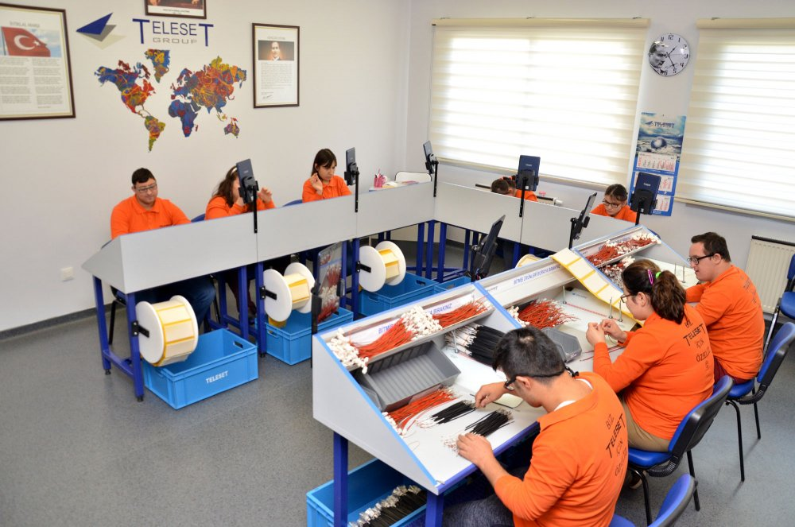

Slide 39
Kimler Başvurabilir
Projeler; en az beş zihinsel veya ruhsal engelli bireyin çalıştığı veya çalışacağı ve çalışanların en az yüzde ellisi engellilerden oluşacak korumalı işyeri statü belgesi alınmış korumalı işyerinin geliştirilmesi için hazırlanmalıdır.
Proje sunabilecekler, Türkiye’de faaliyet gösteren ve Korumalı İşyerleri Hakkında Yönetmelik gereğince Korumalı İşyeri Statü Belgesi alan işletmelerdir.
Kurulacak işyeri ilgili mevzuatı gereğince bir işyerinin şubesi olarak da kurulabilir.

Slide 40
Başvuru İçin Gerekli Belgeler
Talep dilekçesi
Proje Başvuru Formu
Proje bütçe tablosu
Korumalı işyeri statü belgesi aslı veya onaylı örneği
Yönetici ve personelin (engelliler dahil) isimleri ve görev tanımları

Slide 41
Başvuru İçin Gerekli Belgeler
Sivil toplum kuruluşlarına ait iktisadi işletmeye ait belgelerin aslı veya noter onaylı örneği
Dernekler için İl Sivil Toplumla İlişkiler Müdürlüğü’nden alınmış güncel “Faaliyet Belgesi”, dernek yetkili kişileri yazısı ile üst kuruluşa tabi olunup olunmadığı yazısı
İmza sirkülerinin aslı veya noter onaylı örneği
Başvuru Sahibinin Beyanı
Proje sahibinin kuruluş sermayesinin % 40’ını temin ettiği veya temin edeceğine dair bilgi ve belgeler (sponsorluk anlaşması, banka dekontu gibi),

Slide 42
Kuruluş tarihinden itibaren bir yıl içerisinde hibe olarak en fazla 500 bin TL
(Gerekli olan sermayenin % 60’ı)*
Engelli Ücret Desteği
Proje başlangıcından itibaren ilk bir yıl boyunca korumalı işyerinde çalışacak engelli işçilerin ücret giderleri brüt asgari ücret üzerinden karşılanır
Proje Başvuru Rehberinde belirlenen kuruluş sermaye desteğinin % 12 si kadar**
Kuruluş Sermayesi Desteği
İşletme Giderleri Desteği
Verilen Destekler
**Sözleşme imza tarihinden itibaren bir yıl boyunca işletme giderlerinin (su, elektrik, ısınma, iletişim, tanınırlık) fatura bedellerinin % 60’ı desteklenebilmektedir.
*Verilecek desteğin % 40’ı nakit olarak proje sahibi tarafından projeye tahsis edilmelidir.

Slide 43
Temel Hususlar
Proje kapsamında kurulacak korumalı işyeri, 3 yıl boyunca Komisyon tarafından İŞKUR ve EYHGM(Engelli ve Yaşlı Hizmetleri Genel Müdürlüğü) takip ve denetime tabidir.
Bu 3 yıllık süre içerisinde başlangıçta alınan makine ve donanımın satış veya devri yapılamaz.
Bir projenin kuruluş sermayesi destek süresi 12 aydan fazla olamaz. Desteklenen proje faydalanıcıları korumalı işyeri statü belgesini ve faaliyetlerini en az 3 yıl sürdürmek zorundadır.

Slide 44
Temel Hususlar
İşin yürütülmesi sırasında ortaya çıkabilecek zararlara karşılık üç yıl süre ile proje kapsamında destek verilen demirbaşları ve işyerini her türlü riske karşı koruyucu şekilde kapsamlı sigorta yaptırılması zorunludur.
Korumalı işyerinin kuruluşundan itibaren 3 yıl içerisinde herhangi bir nedenle (sel, deprem, yangın gibi mücbir sebepler hariç) kapanması, tasfiye edilmesi veya çalışan engelli sayısının belirtilen sayıdan aşağı düşmesinden itibaren bir ay içerisinde eski sayıya ulaşamaması halinde başlangıçta hibe olarak verilen kuruluş sermayesi yasal faizi ile birlikte geri alınmalıdır.

Slide 45
TEŞEKKÜRLER
Makbule ŞAHİN
İş ve Meslek Danışmanı

